Slide 1
Steinalderen

Slide 2
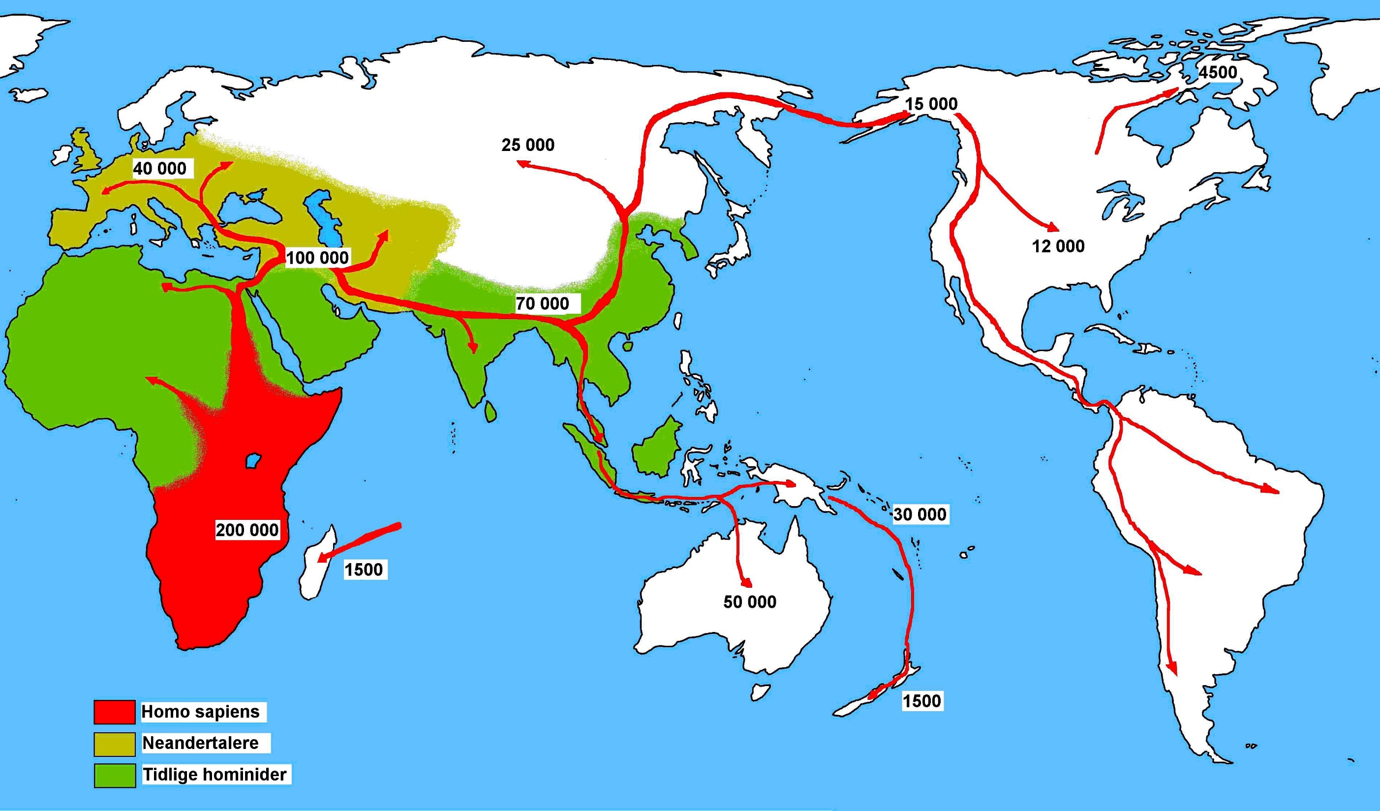

Slide 3
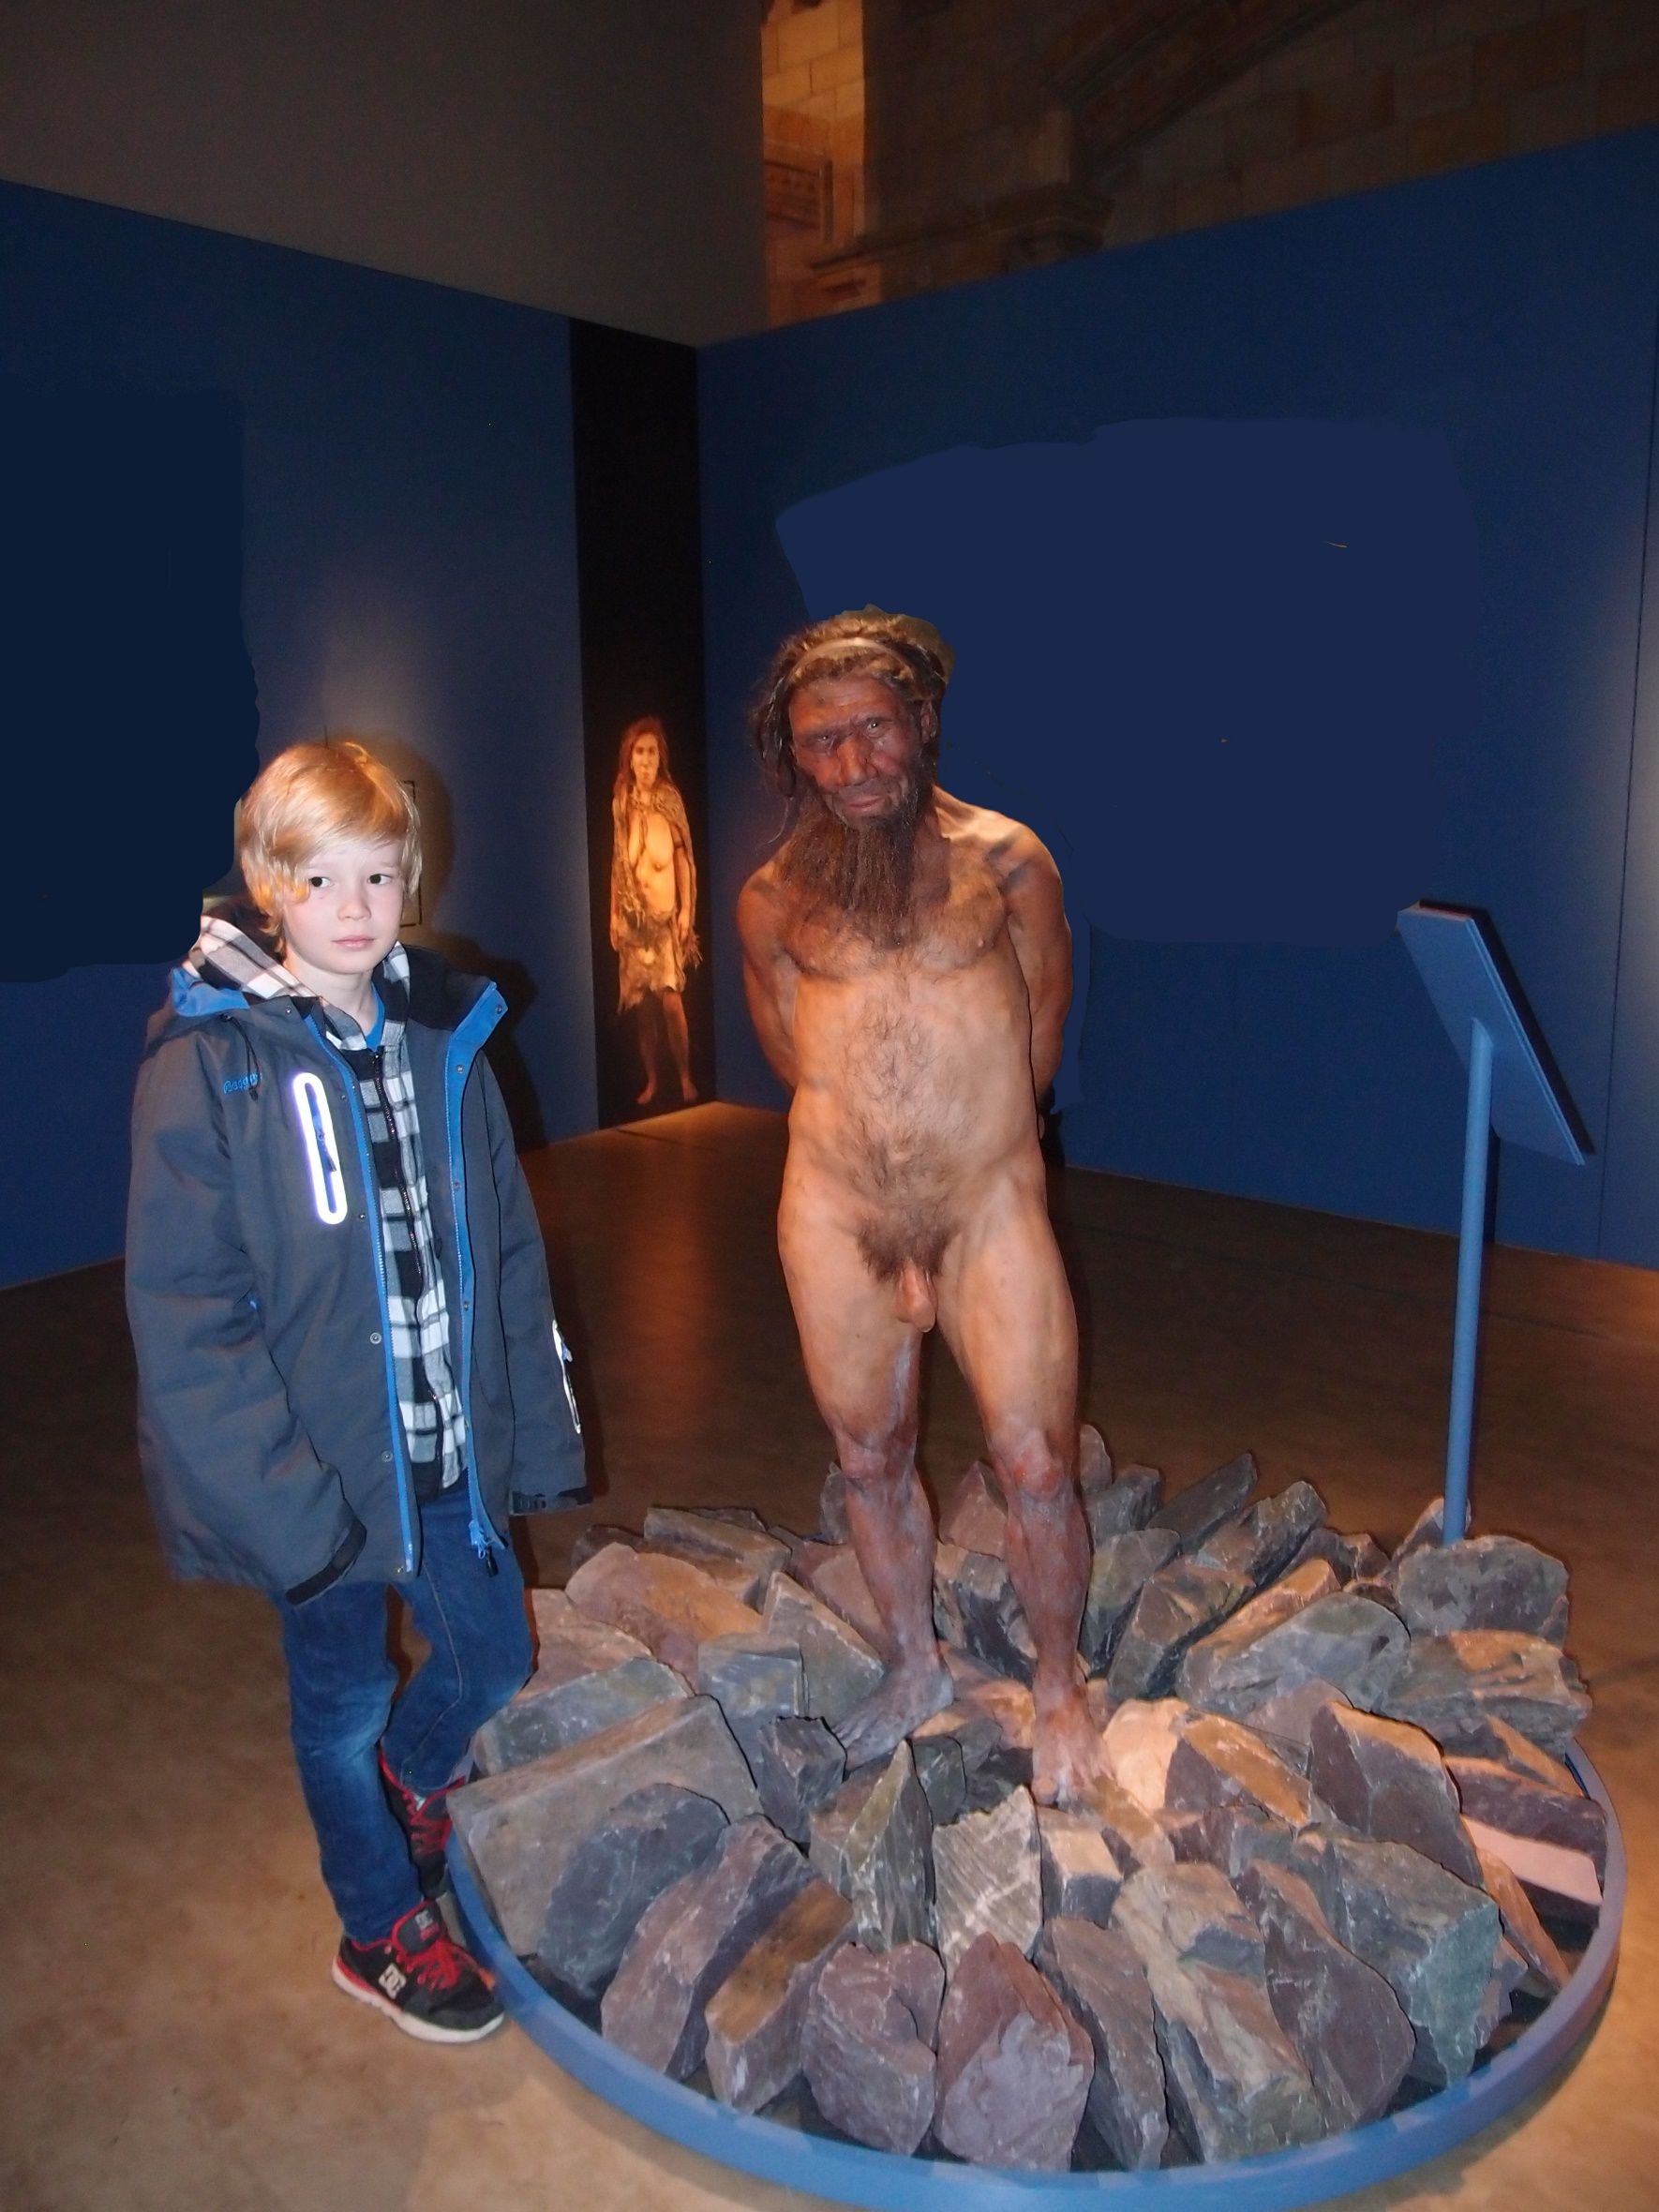

Slide 4
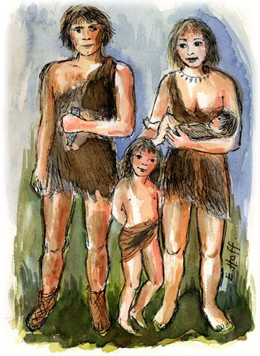

Slide 5
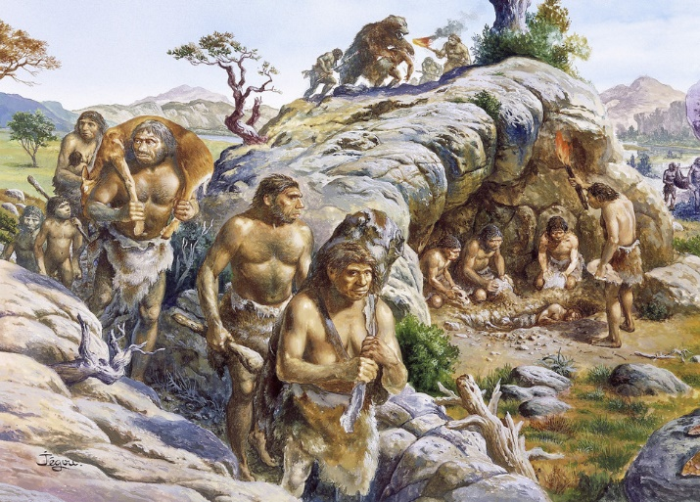
Folk

Slide 6
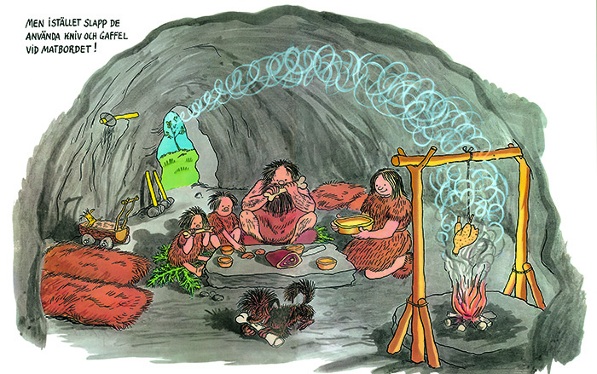

Slide 7
- Hvorfor smeltet isen først langs kysten, tror du?
Hvor tror du de første menneskene i Norge kom fra?
- Hva kan grunnen være til at steinaldermenneskene var litt lavere enn menneskene i dag?
- Hvorfor er mesteparten av det vi har funnet fra steinalderen, lagd av stein? Hvorfor har vi ikke funnet rester etter klær, for eksempel?
- Fortsatt finner vi ut nye ting om steinalderen. Hvordan kan vi finne ut noe nytt om det som hendte for så lenge siden?

Slide 8
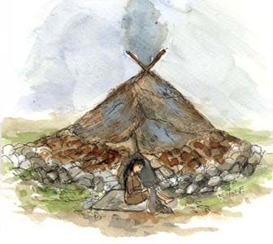

Slide 9
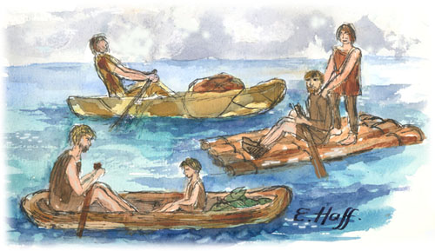

Slide 10
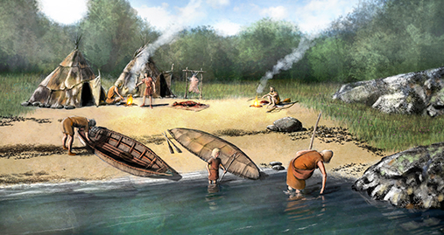

Slide 11
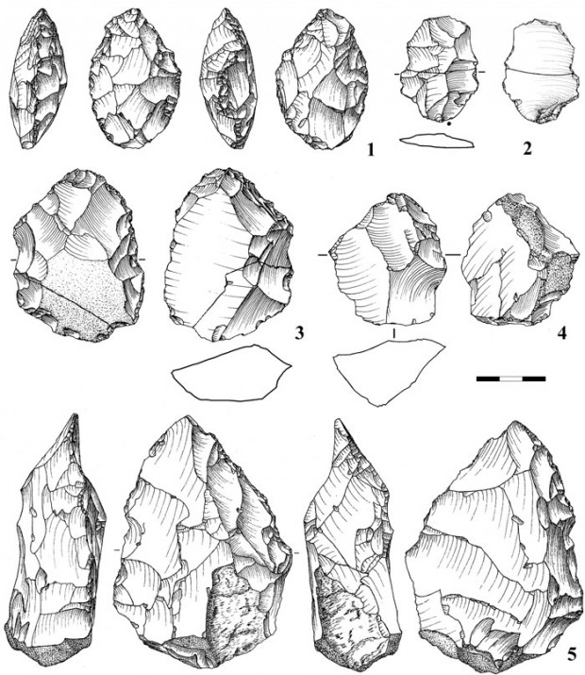
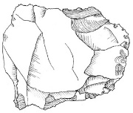
Redskaper

Slide 12
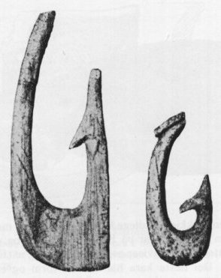
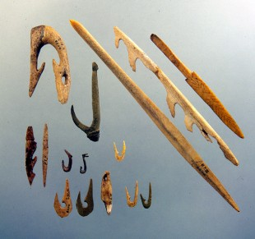

Slide 13
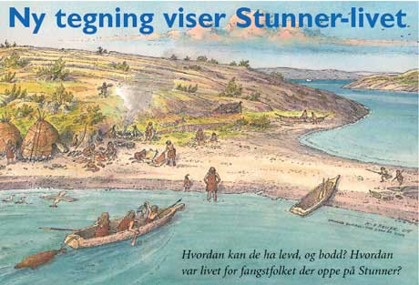
Stunner funnene
http://www.folloavis.no/_lokalhistorie/2006/01/
http://www.des-norge.no/ski-historielag/Stunner/Stunner.htm#FUNNENE
http://www.khm.uio.no/barn-skole/skole/1-4-trinn/pdf/gjenstandsarkiv-steinalder.pdf

Slide 14
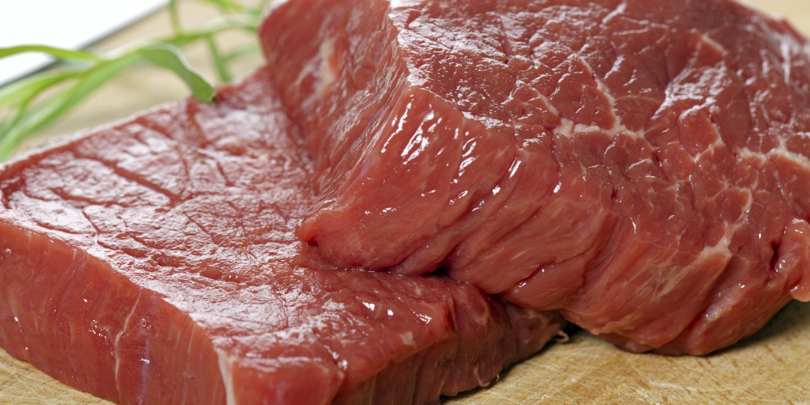
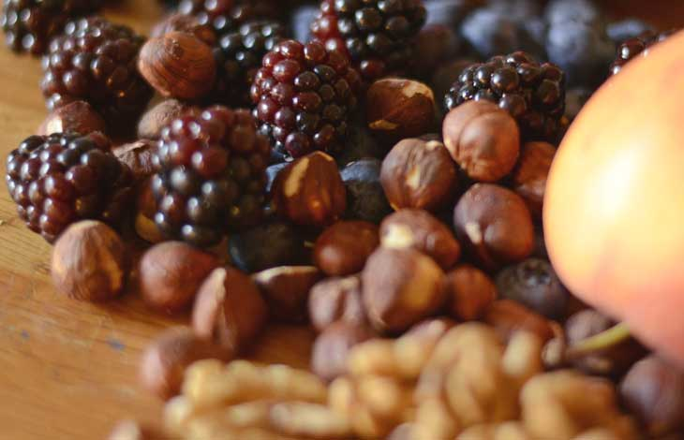
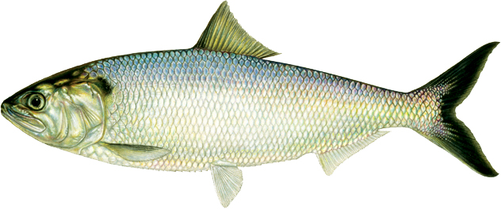

Slide 15
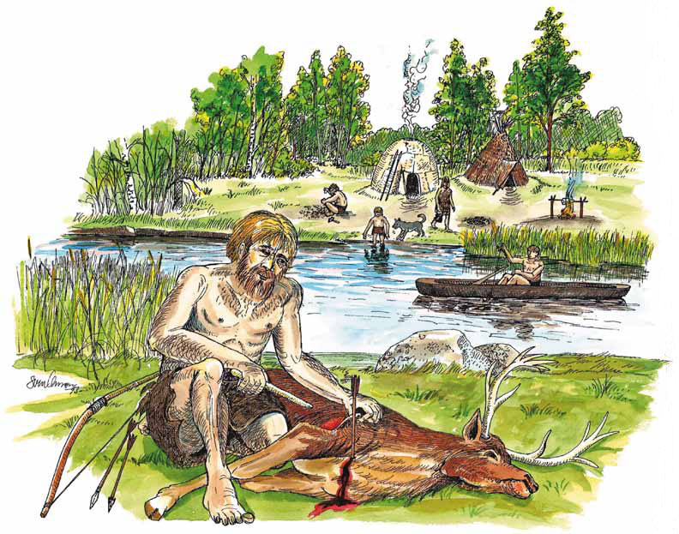

Slide 16
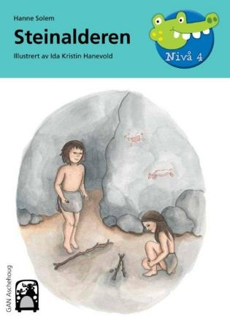
Bok om steinalderen
http://issuu.com/ganaschehoug/docs/innmat_steinalder_bm
- Hva spiser du som vokser vilt i naturen?
- Vi ser at steinaldermenneskene ikke hadde hull i tennene. Hva tror du er grunnen til det?
- Vi ser også at tennene deres var veldig slitte. Hva var grunnen til det?
- Tror du menneskene i steinalderen hadde god eller dårlig tid?
- Hvordan tror du det er å leve av det du kan få tak i fra naturen?
- De voksne hadde også fritid. Hva tror du de gjorde da?
- Hvordan kan en vanlig dag for et barn i steinalderen ha vært?

Slide 17
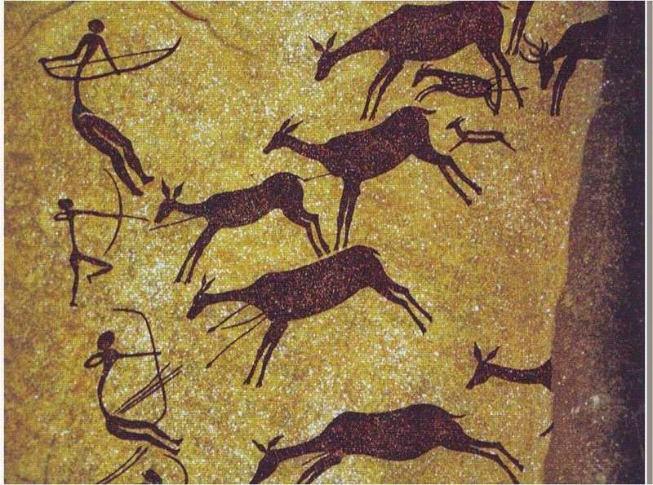
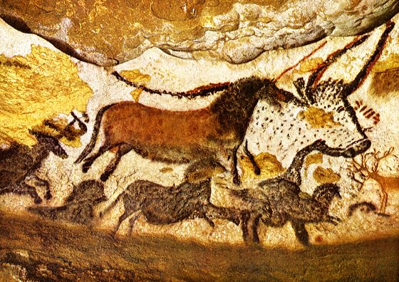
Hulemalerier

Slide 18
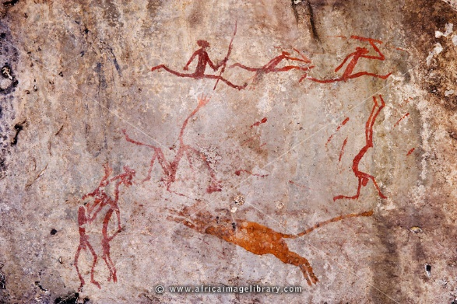

Slide 19
https://youtu.be/kuaeawQhMJw?t=7

Slide 20
https://www.youtube.com/watch?v=S8twVZf2XYs

